Slide 1
Estruturas de Linguagem
Francisco Sant'Anna
francisco.santanna@gmail.com
http://github.com/fsantanna/EDL

Slide 3

Imperativa
Funcional
Lógica
Orientada a Objetos
Interpretada vs Compilada
Estática vs Dinâmica
Compuação Científica
Negócios e Finanças
Inteligência Artificial
Software Básico
Aplicações Web

Slide 4


Linguagens de “Baixo Nível”
Código de Máquina
Assembly
Mapeamento 1:1 para CPU
  Máquina imperativa com espaço de endereçamento plano
Binário vs Assembly
  Mnemônicos, Offsets, Endereços Simbólicos
Não estamos interessados nelas
  São consequência direta da CPU

Slide 5

Linguagens de “Alto Nível”
Portabilidade
  detalhes de arquitetura (registradores, alinhamento)
  sintaxe uniforme
Produtividade
  abstrações de dados (tipos, registros, vetores, classes)
  abstrações de controle (loops, rotinas, threads)
  concorrência, domínio, etc
Performance?
  otimizações globais
  instruções específicas
  complexidade

Slide 6

Sintaxe vs Semântica
Forma, Símbolos vs Significado, Execução
Exemplo: Como é o comando while de C?
  Sintaxe:
    While ::= while ( Expression ) Statement
    Formal, BNF
  Semântica:
    break, continue?
    RTFM!

Slide 7



Sintaxe vs Semântica
Sintaxe diferente, Semântica igual
Sintaxe igual, Semântica diferente

Slide 8

Sintaxe vs Semântica
Decisões de design:
  indentação obrigatória em Python
  comentários aninhados
Semântica influencia a Sintaxe
  S-expressions de LISP
  Lambdas em linguagens funcionais

Slide 9
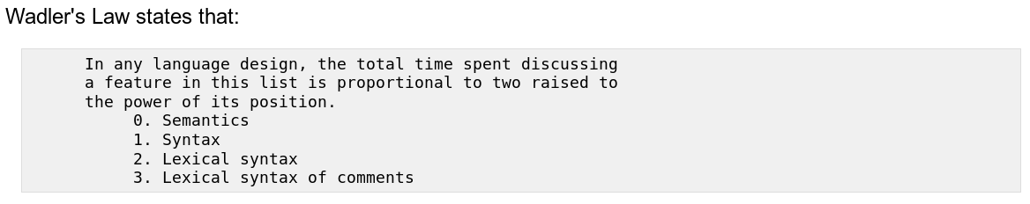
Sintaxe vs Semântica
O curso aborda, principalmente, semântica de linguagens.

Slide 10

Compiladores
Não é um curso de compiladores.
  Implementação vs Design

Slide 11


Avaliando Linguages

Slide 12







Readability vs Writability
Manutenção
Prototipação
Readability vs Writability

Slide 13
Readability vs Writability
Readability vs Writability
// C
int timeOut = 1;
<...>
timeOut = 0;
// Java
boolean timeOut = true;
<...>
timeOut = false;

Slide 14

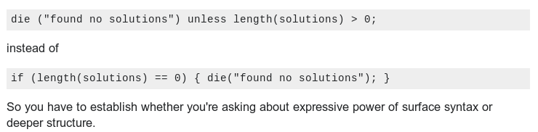
Poder de Expressividade

Slide 15
Exemplo 1: Closures
Função como “cidadão de primeira classe”
  Atribuição, passagem, retorno, criação dinâmica
Programação Funcional

Slide 16

Exemplo 2: Co-rotinas
Controle/Pilha como “cidadão de primeira classe”
Iteradores, Multi-Tarefa cooperativa
for i=1, 10 do
local v = i*i
print(i,v)
end
for i,v in <f_iter> do
print(i,v)
end

